Slide 1

宝山区加快建设
上海科创中心主阵地
促进产业高质量发展
政策推介
POLICY INTERPRETATION

Slide 2







政策框架
体系最完善
企业成长一路同行
招商引资专项
政策最透明
企业扶持一目了然
先进制造业专项
现代服务业专项
科创
流程最便捷
企业申报一站可达
30
条
扶持最有力
企业难点一体解决
人才发展专项
科技创新专项

Slide 3
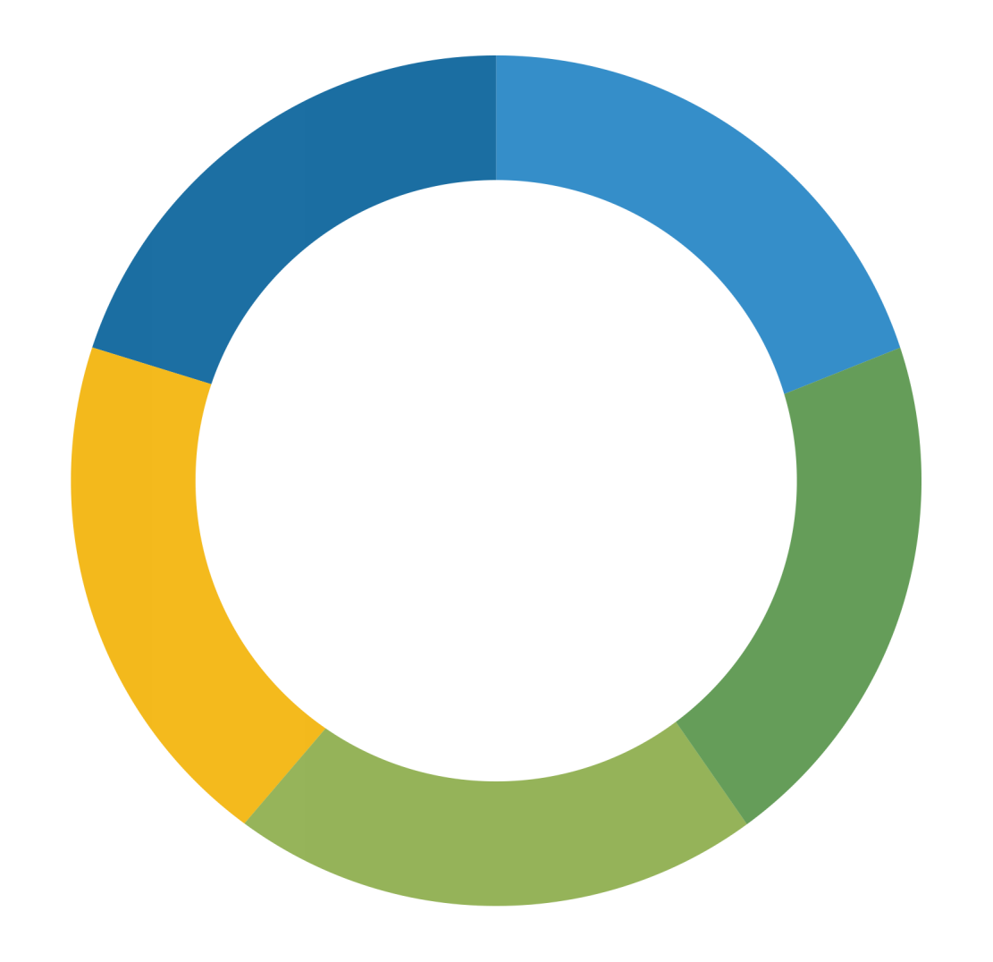
体系最完善 企业成长一路同行
从企业引进培育、做大做强做优、科技创新突破、金融及人才配套、资源要素集聚等企业发展全生命周期的各环节给予政策扶持。
无论企业处于哪个发展阶段，都能从中找到量身定制的政策组合。
引进培育
资源要素
全生命
周期
做大做强
金融及人才
科技创新
有效推动企业落地宝山并持续发展壮大。

Slide 4

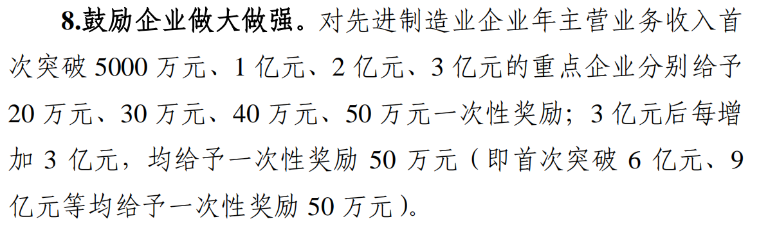
政策最透明 企业扶持一目了然
条款表述清晰，明确界定了扶持标准和最高额度。
例如：
企业可以根据企业的年主营业务收入计算出可以获得的扶持资金。
在申报前，企业就可以对能够获得政策扶持有明确的预期。

Slide 5
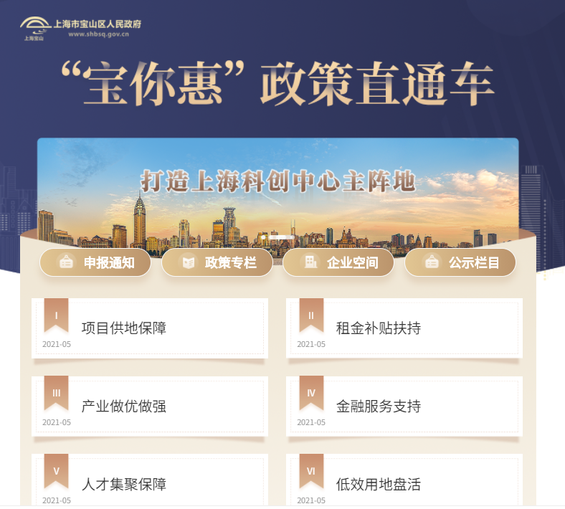
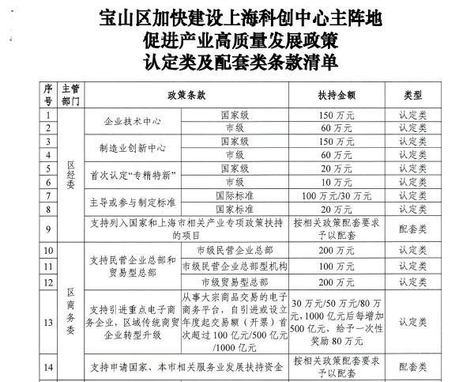
流程最便捷 企业申报一站可达
宝山区产业扶持政策实行
一口受理，全程网办。
全市首创形成40项认定类、配套类产业政策扶持简易申报程序事项，加快政策兑现速度，力争做到当日申请，次日拨付，切实提升企业获得感。

Slide 6
流程最便捷 企业申报一站可达
在21年的基础上，今年将进一步创新。对于部分认定类事项，实行“免申即享”，做到三个“免于提交”：
一是凡是政府部门核发的认定文件，原则上由部门提供，企业一律免于提交；
二是凡是能够提供电子证照的，原则上一律免于提交纸质证照；
三是凡是市级部门明确要求区级配套的项目批复文件，原则上由区级部门提供，企业一律免于提交。

Slide 7
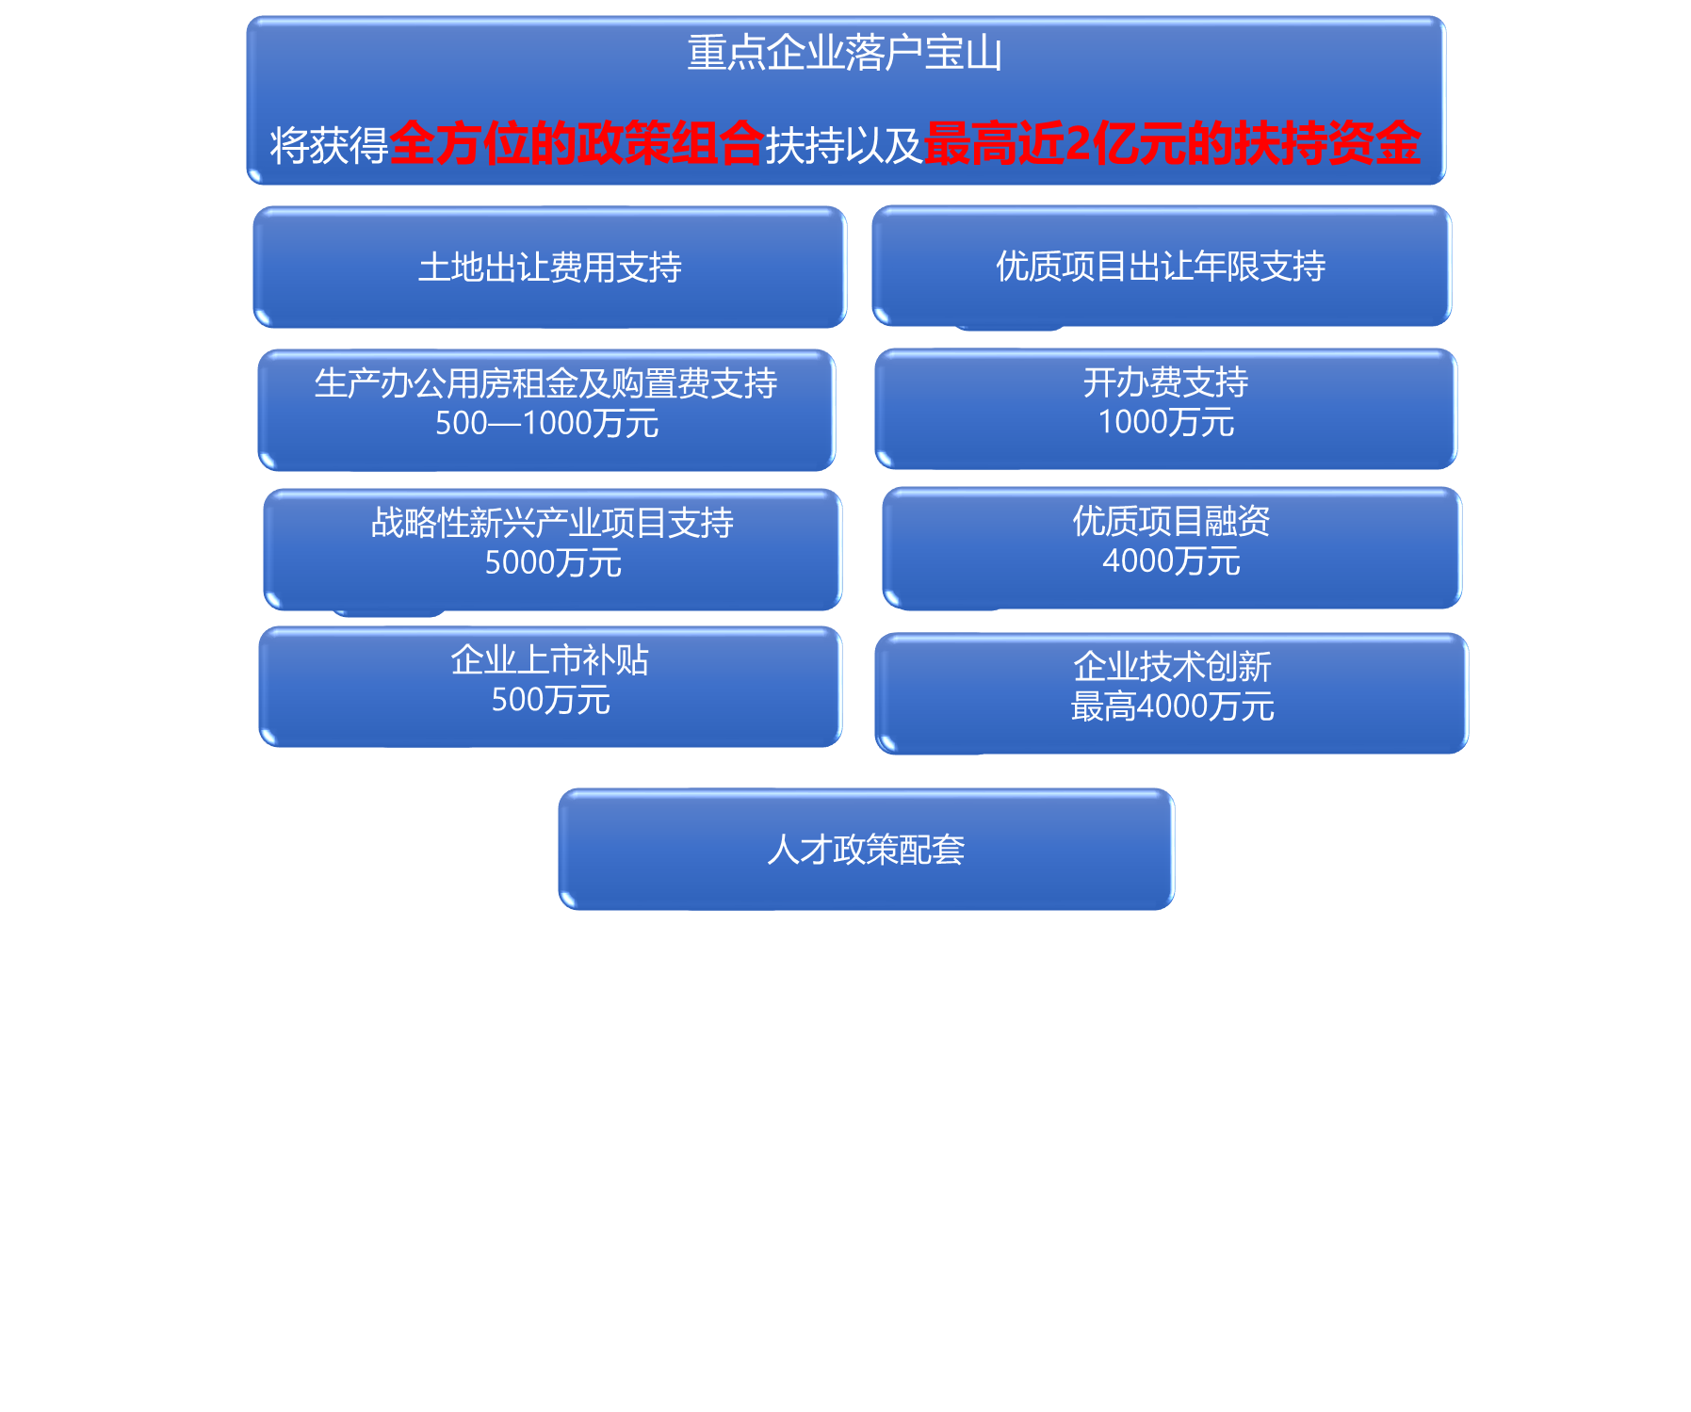
扶持最有力 企业难点一体解决
对标最高标准、最好水平，我们参考吸收优化了上海自贸区临港新片区、长三角G60科创走廊等国家级、地区级优势政策，大幅提高了扶持力度和精准度，针对企业发展难点、痛点，靶向聚焦，精准发力。
扶持力度在上海市乃至长三角地区处于领先地位。

Slide 8

政策内容
十个不缺
好产业不缺
空间
好项目不缺
土地
强投资不缺
激励
好地块不缺
盘活
优企业不缺
资金
好人才不缺
服务
高技术不缺
转化
数字化不缺
支撑
好园区不缺
特色
招引落不缺
动力

Slide 9

一、项目供地保障 让好项目不缺土地
01
给予优质项目土地出让费用支持
新引进或在地的国家级创新平台
可采取先租后让方式，在满足双方约定条件的基础上，最高给予工业用地评估价七折支持（不低于工业用地基准价）
国家级重点项目
百亿级产业项目
“五型经济”头部企业
符合我区产业发展导向的重点产业项目
02
提供优质项目出让年限支持
10亿元以上的重大产业项目
国家战略类产业项目
工业用地出让年期可适当放宽。
市级战略性重点产业项目
市级以上制造业创新中心和企业技术中心
本区重大产业项目

Slide 10
二、租金补贴扶持 让好产业不缺空间
03
支持引进先进制造业企业
05
支持总部经济发展
对新引进（新认定）的企业总部（跨国公司地区总部、国内大企业总部、民营总部、区域总部、研发设计中心、结算中心、营运中心等），给予最高1000万元的开办费支持。
鼓励在宝山区设立基金以及增资扩股，按照基金规模的一定比例给予最高1500万元的奖励。
对于新引进的重点先进制造业企业，在本区
租赁生产办公用房
购置自用生产办公用房
一定期限内按企业当年生产办公用房租金总额的80%给予支持，最高不超过500万元
给予最高1000万元支持。
租赁研发办公用房
购置自用研发办公用房
04
支持引进新兴产业企业
一定期限按企业当年办公用房租金总额的60%给予支持，最高不超过500万元
给予最高1000万元支持。
对于新引进的高技术服务、专业服务、时尚消费、文化创意等领域的重点企业，在本区
租赁办公用房
购置自用办公用房
一定期限按企业当年办公用房租金总额的60%给予支持，最高不超过500万元
给予最高1000万元支持。

Slide 11
三、产业做优做强 让强投资不缺激励
06
支持引进战略性新兴产业项目
08
鼓励企业做大做强
支持新引进具有全局带动作用和重大引领作用的战略性新兴产业项目，
先进制造业企业
按照项目固定资产总投资的20%给予支持，最高不超过5000万元。
年主营业务收入首次突破5000万元、1亿元、2亿元、3亿元的重点企业分别给予20万元、30万元、40万元、50万元一次性奖励；3亿元后每增加3亿元，均给予一次性奖励50万元（即首次突破6亿元、9亿元等均给予一次性奖励50万元）。
新引进总投资超过50亿元的特殊重大项目，可进一步加大扶持力度。
从事大宗商品交易的电子商务平台
自引进或设立年度起交易额（开票）首次超过100亿元、500亿元、1000亿元的重点企业分别给予30万元、50万元、80万元一次性奖励；1000亿元后每增加500亿元，均给予一次性奖励80万元（即首次突破1500亿元、2000亿元等均给予一次性奖励80万元）。
07
加大企业技术改造支持力度
支持企业加大产业固定资产投资，
按照其技术改造项目固定资产投资额给予最高20%支持，不超过4000万元。
文化创意、体育产业企业
年主营业务收入首次突破3000万元、5000万元、1亿元、2亿元的文创企业分别给予15万元、20万元、30万元、40万元一次性奖励；2亿元后每增加2亿元，均给予一次性奖励40万元（即首次突破4亿元、6亿元等均给予一次性奖励40万元）。
鼓励区内企业采购本区企业生产的设施设备。

Slide 12

四、金融服务支持 让好企业不缺资金
09
给予优质项目融资支持
10
支持企业上市融资
对于新引进或在地的重点科创平台、行业龙头企业、高成长性科创企业
本区拟上市企业，完成股份制改造，取得新的企业法人营业执照，基本具备上市辅导资格的，给予 100万元的中介费补贴；
经认定
给予企业融资支持，单个企业年度最高支持不超过4000万元
对完成上市辅导，且申报材料已经中国证监会（或相关交易所）正式受理的，再给予 100万元的中介费补贴；
企业成功在境内上市后，再给予300万元的奖励。对区外现有上市公司迁入本区的，给予最高500万元的奖励。海（境）外、上海证券交易所科创板上市参照执行。

Slide 13
五、人才集聚保障 让好人才不缺服务
11
加快高端人才引进
12
加强人才住房保障
对企业引进的高层次人才，最高给予200万元安居资助；
对高端人才个人所得税税负差额部分给予补贴；
实施高端人才直接贡献奖励，符合条件的最高给予10万元奖励；
加大海外高端人才引进，对留学生和外籍人才进行就业帮助和创业资助，符合条件的给予专项资助；
人才落户、人才公寓等名额向高端人才倾斜。
新引进的在宝山区无自有住房且符合相关条件的科技创新人才，可申请租赁人才公寓，符合条件的可申请租赁补贴，补贴每人每月最高2000元。
13
优化创新创业环境
对优秀人才带技术、项目在宝山注册创办企业，优先安排入驻本区相关园区，并给予租赁办公用房或工业厂房补贴；
对优秀创业项目落地、初创企业创业担保贷款补充贴息以及场地租房进行补贴；
对在区级及以上创新创业大赛上获奖并落户宝山的优秀项目给予20万元资助；
建设宝山科创人才港，支持市场化人力资源服务发展，对符合条件的机构给予专项激励。

Slide 14

六、低效用地盘活 让好地块不缺盘活
14
支持企业加快调整转型
单个低效企业关停
引进新项目投产
对于区域成片调整地块
给予转型主体
5万元/亩支持
再给予转型主体
20万元/亩支持
给予转型主体10万元/亩支持
最高不超过3000万元
15
鼓励存量工业用地二次开发
支持通过土地收储、合作开发等方式盘活低效工业用地。
对于土地收储再次出让引进优质项目
对于合作开发等方式引进优质项目，达到相关标准
给予地块收储实施主体80万元/亩支持
单幅地块最高不超过4000万元
最高给予60万元/亩支持
单个项目最高不超过3000万元

Slide 15
七、科技创新引领 让高技术不缺转化
16
鼓励创新要素集聚发展
17
支持关键核心技术研发
对于科技创新企业入驻园区
支持重点产业方向技术产品以及关键核心技术的研发
超过
一定期限内最高给予园区
其相应企业年租金30%的支持
原则上
一般项目支持金额不超过1000万元，
重点项目支持金额不超过3000万元，
重大技术攻关项目支持金额不超过4000万元。
50%
项目支持额度一般不超过项目研发投入资金的50%
一定期限内最高给予园区
其相应企业年租金50%的支持
超过
70%
19
鼓励企业加大科技创新力度
18
促进科技成果转化与产业化
对引进培育国内外科技前沿研发机构、功能总部、重点实验室、创新平台等实施的项目
给予市、区两级最高4000万元资助
鼓励企业与高校院所等开展产学研合作
支持企业申报市级重大装备首台（套）、新材料首批次、软件产品首版次应用等，单个项目区级支持比例不超过单个产品销售合同金额的30%，最高不超过1000万元。
对具有自主知识产权的科技成果进行产业化转化，视其科技创新能级与产业化区域经济贡献度，给予企业该项目总投入30%的资金支持，最高不超过150万元。

Slide 16
七、科技创新引领 让高技术不缺转化
20
支持企业技术创新体系建设
21
支持企业主导或参与标准制定
对主导国际标准制定并发布的企业给予100万元奖励
参与国际标准制定并发布的企业给予30万元奖励
对国家级制造业创新中心、国家级企业技术中心给予一次性奖励150万元
对上海市制造业创新中心、上海市企业技术中心分别给予一次性奖励80万元、60万元
对宝山区企业技术中心、区级工程技术研究中心等给予一次性奖励20万元
主导国家标准并发布的企业给予20万元奖励。
22
支持行业协会及产业联盟建设
支持符合宝山区重点产业方向行业协会落地，给予不超过100万元的年度运营经费，连续支持三年。
对区内企业被认定（含重新认定）为高新技术企业的给予一次性奖励25万元，
对新引进的高新技术企业给予一次性奖励20万元。
对首次认定为国家级、市级“专精特新”中小企业分别给予一次性奖励20万元、10万元。
支持行业协会及产业联盟举办重大学术活动和具有国际国内重要影响力的交流活动，每次活动按照经核定总投入的50%比例给予支持，支持金额不超过100万元。

Slide 17
八、园区高质量发展 让好园区不缺特色
23
支持特色产业园发展
支持各级工业园区加大投入，改善软硬件环境，提高配套水平和服务能级
对新增
市级特色园区给予200万元补贴
区级特色园区给予100万元补贴
市级特色产业园给予园区主体自有投资总额的30%支持，最高3000万元
区级特色产业园给予园区主体自有投资总额的20%支持，最高2000万元
对于申报成功国家级文创园区及同级别称号的园区运营机构给予一次性奖励100万元；对于申报成功市级文创示范园区、市级文创园区、市级文创示范楼宇、市级文创示范空间分别给予运营机构一次性奖励30万元、 25万元、 20万元、15万元。对首次申报获评国家级体育产业示范基地、示范单位、示范项目分别给予一次性奖励100万元、60万元、30万元；对首次申报获评市级文化、体育产业示范基地、示范单位、示范项目分别给予一次性奖励70万元、40万元、15万元。
24
加大园区考核激励
实施年度考核机制，对综合考核优秀的园区给予资金奖励
市级园区年度考核第一名的奖励100万元

Slide 18

九、数字化转型支持 让数字化不缺支撑
25
支持企业数字化转型升级
支持企业积极运用人工智能等相关技术进行数字化转型升级
对列入市级示范应用类项目给予最高3000万元支持；
对于列入市级标杆无人工厂、无人生产线、无人车间、智慧商圈等给予最高500万元支持。
26
加快产业互联网平台建设
支持区域产业互联网平台建设
对重点产业互联网云上平台给予最高200万元支持
对重点产业互联网上云企业给予最高100万元支持

Slide 19
十、招商引资激励 让招引落不缺动力
27
支持产业招商平台建设
29
加大租税联动扶持力度
对于招商引资重点平台
打造高品质服务业载体，在宝山区域范围内且属地纳税，总建筑面积1万平方米以上的服务业载体中，对于面积产出超过600元/平方米的既有服务业载体，以上年度税收总量为基数，每年按其增量部分综合考虑区位、体量、单位产出等因素给予支持；
对于运营第一年单位面积产出超过200元/平方米、第二年单位面积产出超过400元/平方米的新建服务业载体，以上年度税收总量为基数，每年按其增量部分的区级实得财力的50%给予支持；
对于在建服务业载体提前招商，在项目竣工验收前按区级实得财力的60%扶持。
按照招引质量及经济贡献给予最高1000万元支持
28
支持加大利用外资
加大吸引外商投资企业力度，对新引进及增资的外商投资项目，注册资本中外方出资达600万元及以上且在1年内到位的，按实际到位资金的5%给予资助，单个项目资助最高500万元。
30
支持举办重大活动
鼓励举办、参展国际、国家级或市级等有较大影响力的投资推介、产业推广、文体旅商品牌活动和进博会等高层级展会、论坛等
给予主办（承办）单位或项目单位每次按活动实际发生的注册费、展位费、宣传推广费等经费的50%、最高不超过200万元给予支持。
获批
市级外资研发机构
给予最高300万元的一次性开办费资助

Slide 20
投资宝山
投资未来

